Slide 1
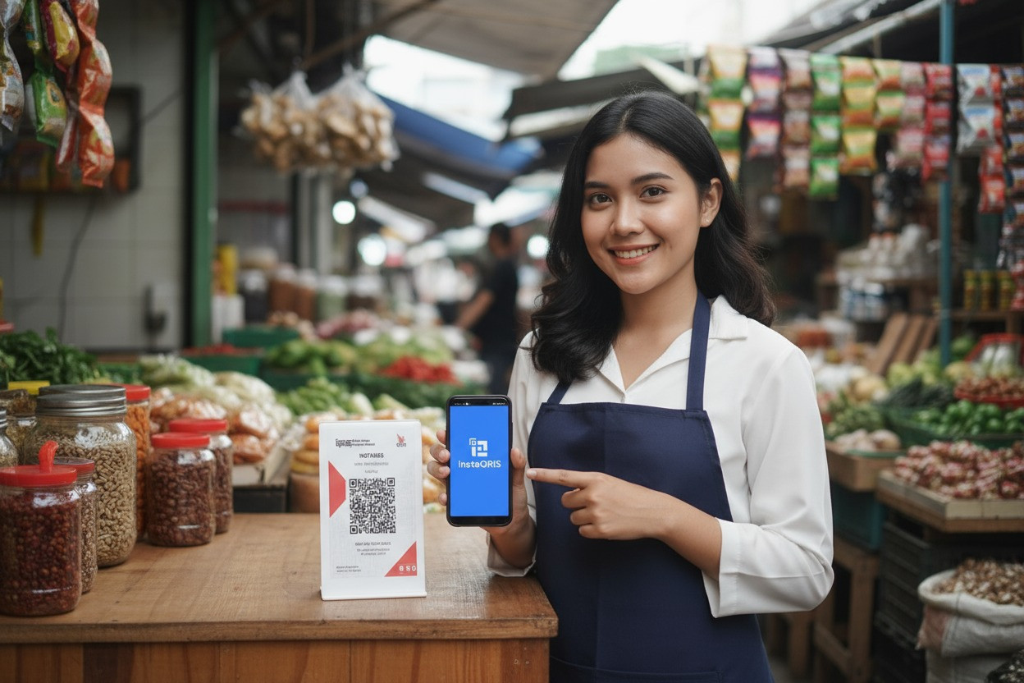
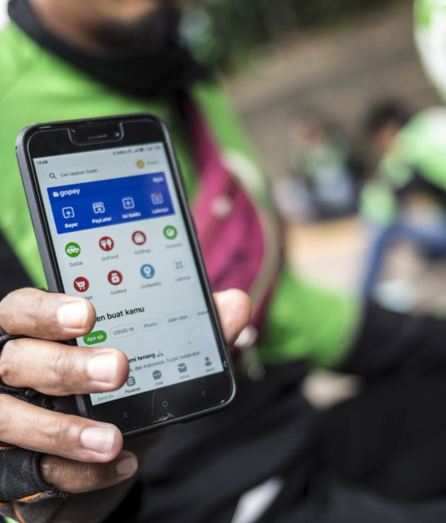
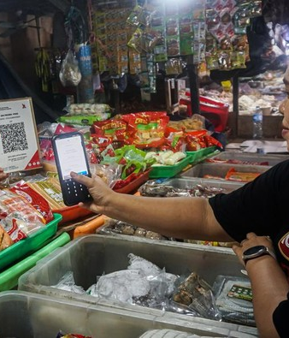
Bank Raya sebagai Mesin Pertumbuhan Digital bagi Pekerja Berpendapatan Tidak Tetap
Bank Raya tidak perlu mengejar gig worker dari nol. Keunggulannya adalah mengindustrialisasi aset BRI Group: jangkauan, kepercayaan, konteks transaksi, dan relasi pelaku usaha mikro.
1
Konversi
ekosistem BRI
2
Kredit berbasis
arus pendapatan
3
Tools arus kas
seller & driver
4
Platform
komposable
Pekerja digital = pendapatan tidak tetap, transaksi harian, dan ketergantungan pada ekosistem
Visual: ilustrasi kontekstual publik; framing strategi untuk diskusi.
1 / 6
Notes:
Posisikan Bank Raya sebagai mesin pertumbuhan digital BRI Group, bukan satu-satunya front door. Klaim utama: jangkauan BRI Group dikonversi menjadi relasi digital Bank Raya.

Slide 2
Peta Strategi Enterprise IT & Digital
Baca dari bawah ke atas: kapabilitas fondasi menciptakan visibilitas pendapatan, meningkatkan relevansi produk, lalu mendorong pertumbuhan revenue.
FINANSIAL
Meningkatkan pendapatan ekosistem & transaksi berulang
Menurunkan biaya akuisisi melalui jangkauan ekosistem
Menaikkan lifetime value nasabah referral
CUSTOMER &
EKOSISTEM
Memberikan kredit berbasis arus kas yang terbukti
Menjadi rekening operasional bagi seller mikro
Mengonversi relasi ekosistem BRI menjadi relasi Raya
PROSES
INTERNAL
Pengembangan Engine Credit Scoring yang Komprehensif
Mendeteksi fraud tanpa menghambat onboarding
Mengintegrasikan partner tanpa mengganggu core process
LEARNING &
FOUNDATION
Membangun orkestrasi data ekosistem berbasis consent
Memisahkan layanan melalui API & event architecture
Membangun talenta paham ekonomi pendapatan tidak tetap
2 / 6
Notes:
Slide ini adalah anchor penilaian BOD. Jelaskan rantainya: fondasi teknologi bukan cost center; fondasi ini menciptakan kecepatan underwriting dan relevansi produk, lalu mendorong ekonomi bisnis.

Slide 3
KPI Strategis & Target Simulasi 2026–2029
Angka dibuat lebih terukur sebagai baseline simulasi; target final tetap perlu dikunci setelah pilot dan validasi data internal.
Perspektif
Objective Strategis
KPI Simulasi yang Terukur
Inisiatif Teknologi / Enabler
Keuangan
1. Menurunkan biaya akuisisi dan biaya layanan nasabah ekosistem 2. Meningkatkan pendapatan fee dan ekosistem
• CAC ekosistem: Rp30 rb → ≤Rp18 rb/nasabah
• Fee & ecosystem income: 12% → 30% revenue
• Agent onboarding kit: 3 → 50 hub
• Profitability dashboard per segmen
• API monetisasi fee/referral
Pelanggan & Ekosistem
1. Menjadi rekening operasional pekerja digital dan merchant mikro 2. Memberi kredit berbasis arus kas nyata
• Akun aktif gig/seller: 80 rb → 500 rb
• Approval p95: 10 menit → ≤30 detik
• Referral conversion: 8% → ≥25%
• Income API: 1 → 5 partner
• Dashboard cash-flow merchant
• Embedded banking journey
Proses Internal
1. Memverifikasi pendapatan variabel secara cepat dan aman 2. Mengendalikan fraud tanpa memperlambat pengguna valid
• Segment kredit digital: 45% → ≥85%
• DPD 30+ portofolio baru: ≤4,5%
• API uptime ≥99,90%; error ≤0,50%
• Alternative scoring engine v1→v3
• Consent + identity orchestration
• Risk monitoring dashboard 24x7
Pembelajaran & Fondasi
1. Membangun data ekosistem berbasis consent 2. Mempercepat integrasi partner tanpa membebani core
• Meningkatkan Awareness : 20% → ≥70%
• Lead time integrasi: 12 → ≤6 minggu
• API reuse: 30% → ≥65%
• Consented data layer + catalog
• API gateway & event platform
• Observability critical service 100%
3 / 6

Slide 4
Roadmap Teknologi Strategis & Prioritas
Logika roadmap: buktikan tesis ekosistem lebih dulu, lalu skalakan kapabilitas platform setelah conversion dan sinyal risiko tervalidasi.
2026
2027
2028
2029
BUKTIKAN
HUBUNGKAN
SKALAKAN
MONETISASI
• Pilot konversi Agen ke Raya
• Orkestrasi data ekosistem
• Sinyal pendapatan multi-platform
• Marketplace finansial ekosistem
• Pilot 1 partner sinyal pendapatan
• API gateway partner + event
• Journey embedded working capital
• Paket layanan merchant
• MVP dashboard arus kas seller
• Engine underwriting pendapatan tidak tetap
• Proposisi arus kas personal
• Engine next-best-product
• Blueprint consent & data governance
• Monitoring fraud/risk otomatis
• Onboarding ekosistem straight-through
• Open ecosystem partner platform
4 / 6
Notes:
Gunakan urutan Buktikan > Hubungkan > Skalakan > Monetisasi. Ini menghindari overcommit pada migrasi core tanpa evidence. Investasi teknologi digate oleh bukti product-market fit dan performa risiko.

Slide 5
Faktor Risiko Utama & Mitigasi
Risiko berikut bukan risiko IT generik. Ini risiko spesifik ketika Bank Raya mengandalkan data ekosistem grup dan sinyal platform pihak ketiga.
01
Tata kelola data ekosistem
02
Volatilitas kredit alternatif
03
Ketergantungan platform
RISIKO
RISIKO
RISIKO
Penggunaan data lintas entitas dapat memunculkan isu consent, batas tujuan penggunaan, ownership, dan auditability.
Pendapatan gig dapat berubah mendadak akibat perubahan fee, insentif, atau algoritma platform partner.
Verifikasi pendapatan dan journey merchant dapat bergantung pada API yang tidak dikontrol Bank Raya.
MITIGASI
MITIGASI
MITIGASI
Consent eksplisit per use case · data minimization · akses berbasis tujuan · lifecycle consent yang auditable
Gabungkan beberapa sinyal pendapatan · buffer konservatif · recalibration model · override rule untuk anomali
Integrasi partner redundan · fallback verifikasi manual · circuit breaker · SLA dan klausul change-notice
Batas produk dengan Ceria
Ceria membiayai transaksi. Raya membiayai aktivitas ekonomi nasabah.
Kebutuhan governance: tetapkan peran portofolio, eligibility logic, dan offer hierarchy agar overlap produk menjadi segmentasi terkelola, bukan kanibalisasi.
5 / 6
Notes:
Jangan overclaim bahwa Ceria dan Raya tidak overlap. Jawaban kredibel adalah segmentasi terkelola: Ceria transaction-led consumer financing; Raya account-led financial relationship untuk pekerja berpendapatan tidak tetap dan micro merchant.

Slide 6
ROI Bisnis & Outcome Finansial yang Diharapkan
Frame ROI sebagai opsi yang tervalidasi: gunakan basis yang sudah terbukti untuk pilot, lalu scale investment setelah ekonomi konversi terbukti.
Basis ekosistem yang sudah terbukti
Target outcome 2029
Porsi pendapatan fee & ekosistem
>1Jt
25–30%
30–40%
Nasabah digital / pengguna Raya App yang dilaporkan publik
Kontribusi pendapatan ekosistem & fee
Penurunan biaya akuisisi pada kanal ekosistem
~46Rb
300–500Rb
20–25%
AgenBRILink & Agen Gadai dilayani Pinang Dana Talangan
Relasi micro‑merchant aktif
Konversi eligible ecosystem ke Bank Raya
>1,2Jt
Jaringan AgenBRILink yang dilaporkan BRI
Logika investment gate
Tahun 1 membuktikan ekonomi konversi. Tahun 2 menskalakan konektivitas partner. Tahun 3 memonetisasi traffic ekosistem melalui layanan fee-based dan kredit produktif.
Penting: jangan klaim payback sebelum asumsi investment, CAC, activation, loss rate, dan lifetime value dimodelkan.
6 / 6
Notes:
Slide ini melindungi dari challenge BOD. Pisahkan public proof points dari aspirational outcomes dan hindari klaim breakeven tanpa model.

